Slide 1


法人二税の独自税率の概要
大阪府では、府内企業の皆様のご理解とご協力をいただき、法人事業税については昭和50年から、法人府民税（法人税割）については昭和51年から、法人府民税（均等割）については平成13年から、それぞれ標準税率を超えて課税する独自税率を実施しています。
これらの税収は、大都市圏特有の緊急かつ膨大な財政需要に対応するとともに、さらなる成長を支える企業への支援施策に投資するための貴重な財源として活用させていただいています。
大阪・関西万博後も、持続的な成長・発展や府民・市民の暮らしの更なる向上のため、引き続き取組を推進していく必要があります。
このリーフレットでは、貴重な財源である独自税率について、具体的な活用事例をご紹介します。多くの皆様にご覧いただき、府民の暮らしを支える府税の役割についてご理解いただければと思います。
目 次
１．大阪府の税収状況 …………………………………… Ｐ２
２．大阪府の都市魅力 …………………………………… Ｐ３
３．法人府民税(法人税割)・法人事業税 独自税率 … Ｐ４～８
４．法人府民税(均等割) 独自税率 …………………… Ｐ９～12
５．お問い合わせ先 ……………………………………… Ｐ13
©2014 大阪府もずやん

Slide 2
１．大阪府の税収状況
令和８年度当初予算における税収状況
■ 府税収入の状況
■ 独自税率による増収額
税 目 |  | 税収額 | うち増収額
法人事業税 |  | ５,３８０億円 | ３４２億円
法人府民税 |  | ５８５億円 | ２５２億円
 | 法人税割 | ４０９億円 | １９６億円
 | 均 等 割 | １７６億円 | ５６億円
合 計 |  | ５,９６５億円 | ５９４億円
大阪府の一般会計歳入予算（３兆９，２１６億円）のうち府税収入は半分近くを占め、法人事業税と法人府民税はその府税収入の３分の１を構成しています。独自税率による増収額は、このうち約１０％を構成していて、大変貴重な財源となっています。

Slide 3
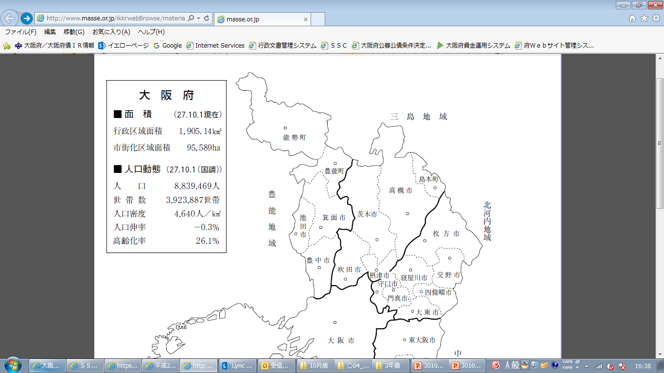
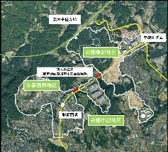
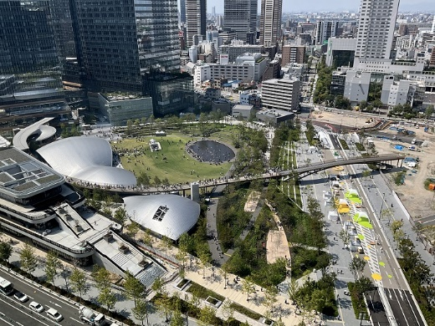


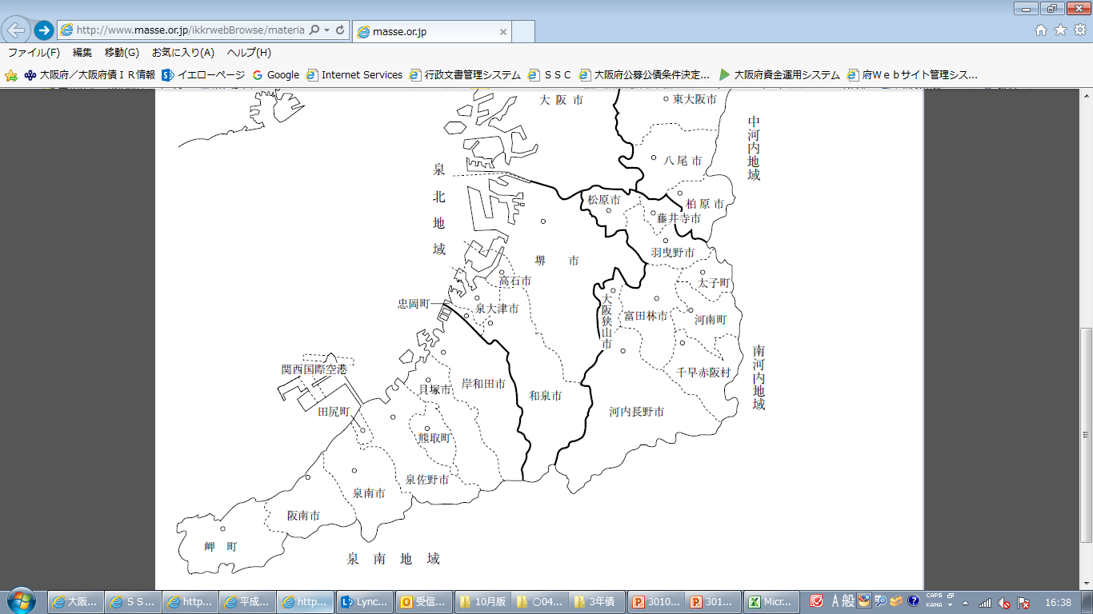


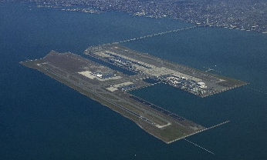

２．大阪府の都市魅力
独自税率による増収額を活用するなど、府内各地域において成長につながる投資を進めてきた結果、各種プロジェクトが大阪府全域で進展しています。今後も、さらなる成長に向けて投資を進め、大阪府の魅力を一層高めていきます。
うめきたプロジェクト
彩都
「みどり」と「イノベーション」の融合拠点
2024年9月 先行まちびらき
創薬を中心とするライフサイエンスパークなどの研究開発拠点の形成
高速道路ICに隣接した立地を活かした産業拠点の形成を推進
大阪城
健都
「健康と医療」をコンセプトに、国立循環器病研究センター、医薬基盤・健康・栄養研究所を核とした国際級の複合医療産業拠点（クラスター）の形成を推進
©UR都市機構
中之島クロス（未来医療国際拠点）
ユニバーサル
スタジオジャパン
再生医療をベースとした未来医療の実用化・産業化拠点の形成
関西国際空港
スーパーシティ型国家戦略特区
スマートヘルスなど幅広い分野での規制改革を行い、
先端的サービスを展開
関西圏国家戦略特区
医療等のイノベーション拠点の形成
チャレンジングな人材の集まるビジネス環境整備
夢洲
百舌鳥・古市古墳群
2025年日本国際博覧会開催地
統合型リゾート（IR）予定地
2019年7月、仁徳天皇陵古墳をはじめとする49基の古墳が世界遺産に登録され、大阪初の世界遺産が誕生
関西イノベーション国際戦略総合特区
医療・バッテリー関連の投資促進
３

Slide 4
３．法人府民税（法人税割）・法人事業税 独自税率
制度概要
■ 法人府民税法人税割
１．対 象 | 次のいずれかに該当する法人 ・資本金の額又は出資金の額が1億円を超える法人 ・保険業法に規定する相互会社 ・課税標準となる法人税額が年2,000万円を超える法人
２．独自税率 | 1％を標準税率に加算
３．期 間 | 令和11年10月31日までの間に終了する事業年度分
■ 法人事業税
１．対 象 | 次のいずれかに該当する法人 ・資本金の額又は出資金の額が1億円を超える法人 ・課税標準となる所得が年5,000万円を超える法人 ・課税標準となる収入金額が年4億円を超える法人
２．独自税率 | 特別法人事業税導入前の標準税率（本則）の５％相当を標準税率に加算
３．期 間 | 令和11年10月31日までの間に終了する事業年度分
４

Slide 5
活用の考え方
道路網・鉄軌道などの都市基盤整備の推進や治水・防災対策の充実といった大都市圏特有の緊急かつ膨大な財政需要に係る予算に活用するとともに、スタートアップの創出・成長の促進に向けた拠点・環境整備にも活用していきます。
活用計画額
項目 | 区分 | 令和７年度 | 令和８年度
都市基盤・都市再生 | 道路網・公共交通等の整備 | 約５０５億円 | 約５５９億円
 | 下水道の整備 | 約１４１億円 | 約１４０億円
 | 小計 | 約６４６億円 | 約６９９億円
安心・安全 | 治水対策の充実 | 約２８１億円 | 約２７７億円
 | 防災対策の充実 | 約２００億円 | 約２３４億円
 | 交通安全対策の充実 | 約１０１億円 | 約９６億円
 | 小計 | 約５８２億円 | 約６０７億円
拠点・環境整備 | スタートアップの創出・成長の促進に向けた拠点・環境整備 | ― | 約７億円
合 計 | 合計 | 約１，２２８億円 | 約１，３１３億円
４

Slide 6
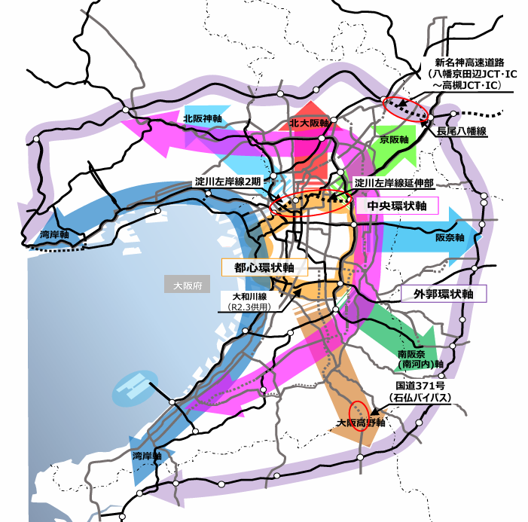


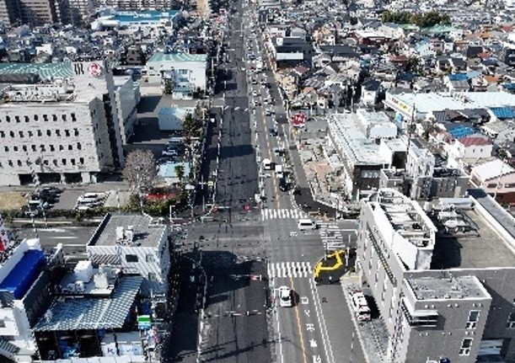
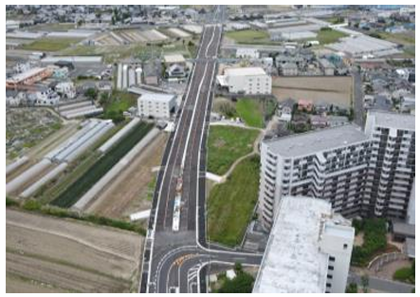
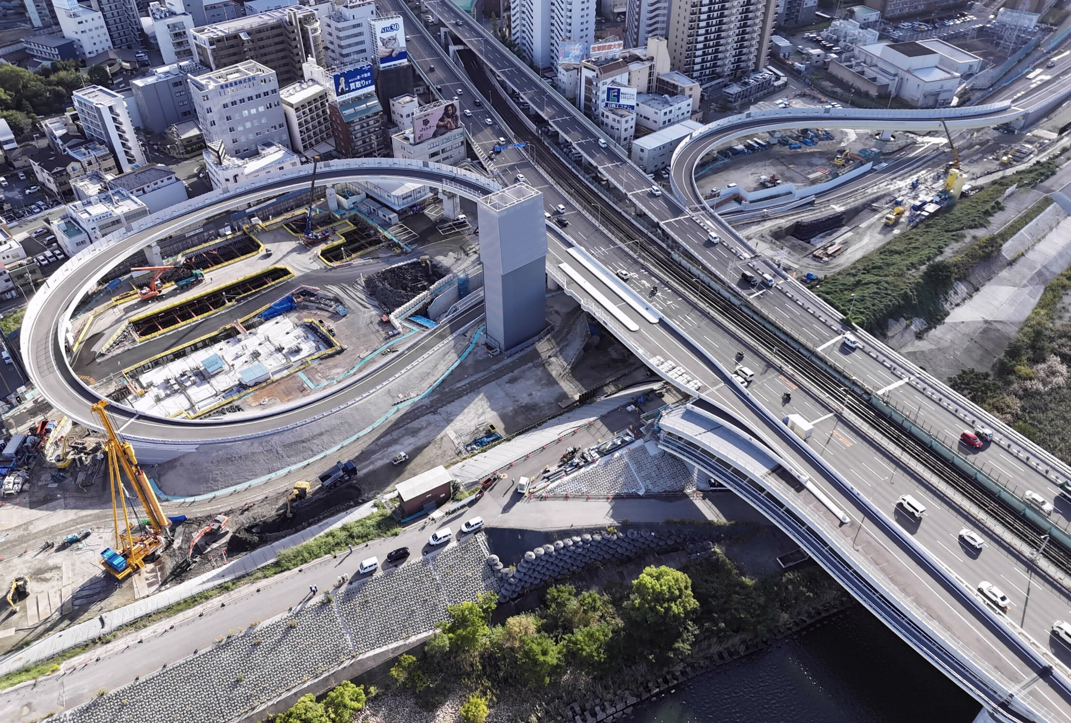
法人府民税（法人税割）・法人事業税 独自税率 ～主な活用事業～
都市基盤・都市再生の取組
■ 道路網・公共交通等の整備
大都市圏域の広域的な高速道路ネットワークのミッシングリンク（未整備区間）の解消、府県間道路などの幹線道路の充実・強化、「広域鉄道ネットワークの充実」や公共交通戦略路線の着実な推進による「都市鉄道ネットワークの充実」、連続立体交差事業の推進をはじめとする「公共交通の利便性向上」などに取り組んでおり、これらの取組は、物流・通勤の安定化による企業活動の円滑化につながっています。
・大阪・関西の成長に向けた道路整備の推進
（骨格道路（淀川左岸線（２期）、淀川左岸線延伸部）の強化・充実など）
・モノレール道整備事業
・なにわ筋線の整備
・連続立体交差事業
≪大阪・関西の成長に向けた道路整備の推進≫
【府県間の連携強化】
【７放射軸・３環状軸の強化】
【環状交通機能の強化】
至 大阪駅
至 海老江JCT
新御堂筋
至 新大阪駅
至 門真JCT
※令和７年１１月時点
都市計画道路 三国塚口線
令和８年度一部完成予定
都市計画道路 大阪岸和田南海線
令和８年度一部完成予定
淀川左岸線（２期）
令和１４年度完成予定
▲ ７放射軸・３環状軸
４

Slide 7
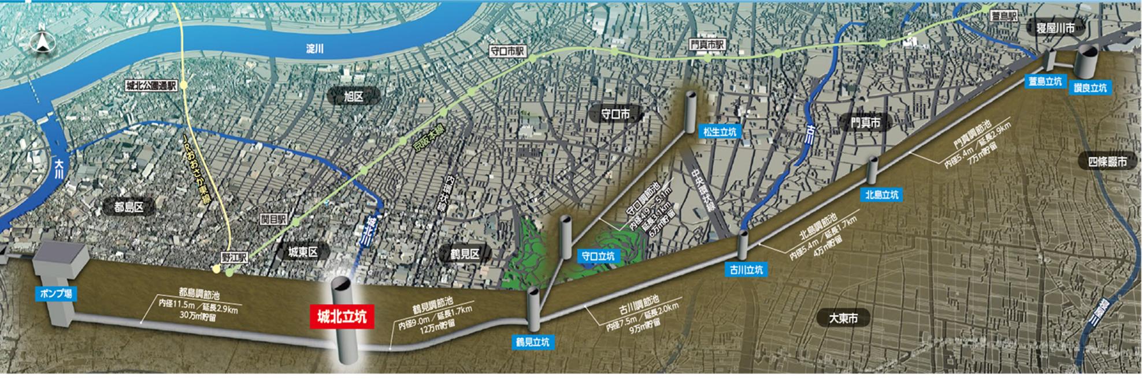
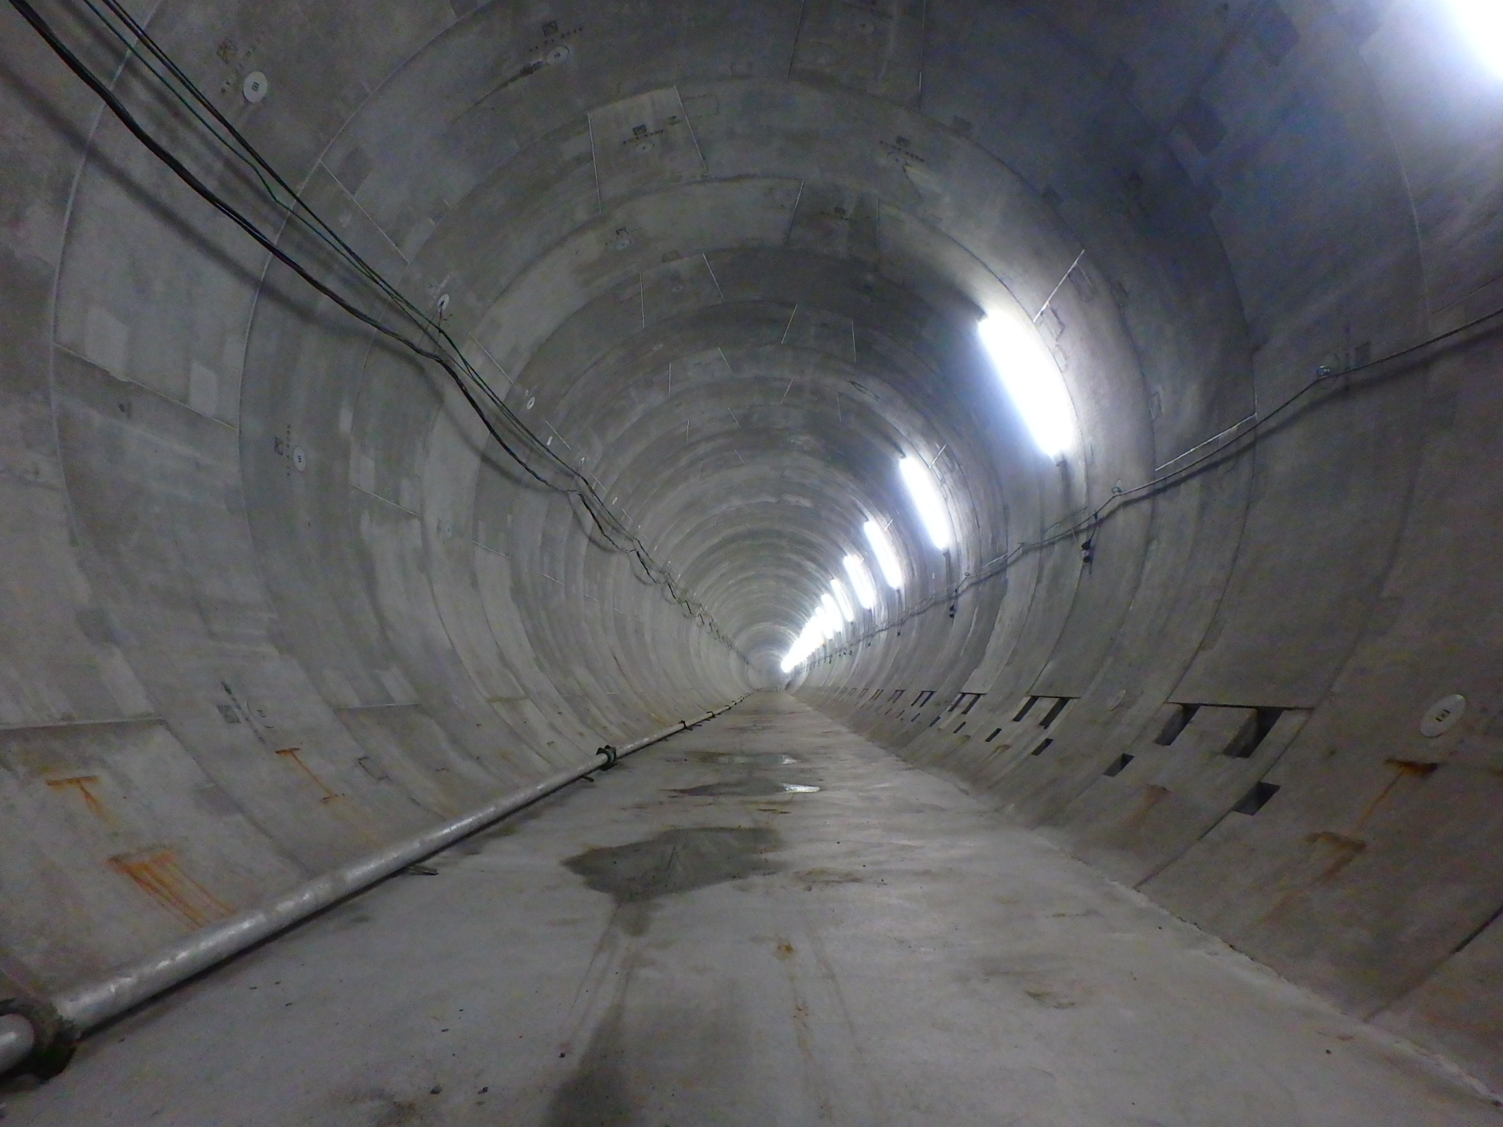
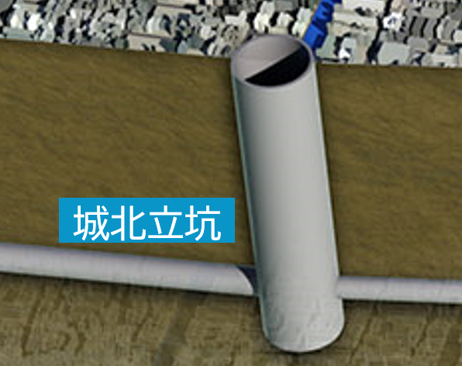






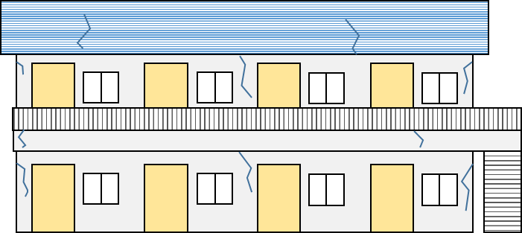

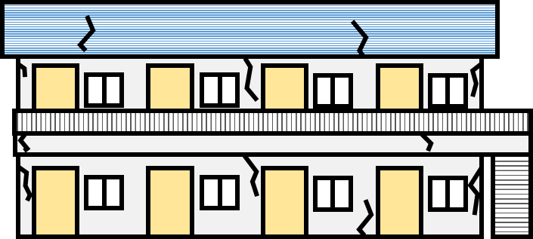
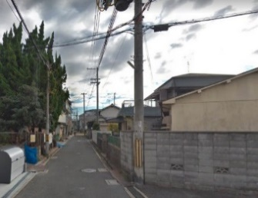
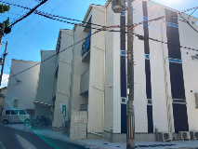
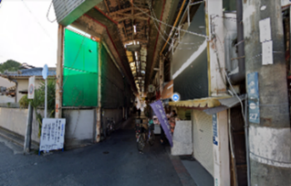
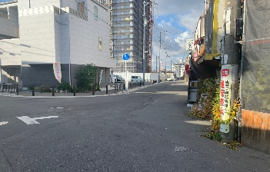
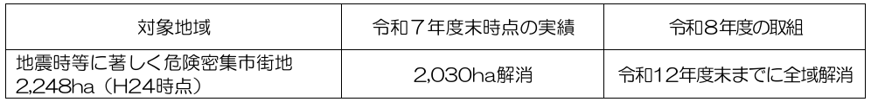
安心・安全の取組
■ 治水対策の充実
流域の治水安全度を高めるために、河道改修、地下河川や遊水池、下水道等のような治水施設の整備と併せて、雨水が一挙に下水道や河川に流出することを抑制する総合治水対策を実施しています。
≪寝屋川北部地下河川断面イメージ図≫
・寝屋川流域総合治水対策事業
供用済み区間
▲鶴見立坑～ 松生立坑の地下河川内部
全体の約67.8％
（供用済み9.7ｋｍ／計画総延長14.3ｋｍ）
■ 防災対策の充実
今後発生が想定される南海トラフ巨大地震など、大規模災害への対策として、大都市特有の密集市街地対策や住宅・建築物の耐震化などの対策に取り組んでいます。これらの取組は、災害時における事業継続性の向上など、企業活動を下支えする環境整備につながっています。
≪延焼の危険性を効果的に低減できる箇所での事業の推進≫
・密集市街地対策の推進
・住宅、建築物の耐震化
・消防用ヘリコプター運営費補助金
耐火性能の高い建物への建替えにより
延焼の恐れのある範囲が縮減
道路拡幅により、延焼の恐れがない
建物間の離隔を確保
≪密集市街地対策の推進≫
※門真市北東部地区の例（令和４年度末解消）
※門真市古川橋駅北地区の例（令和４年度末解消）
４

Slide 8

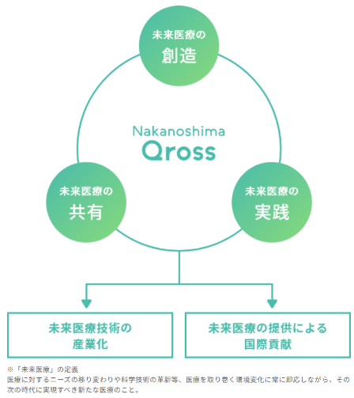
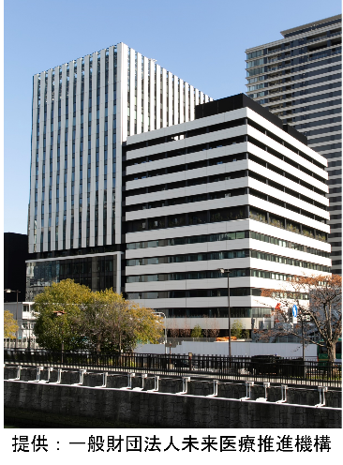
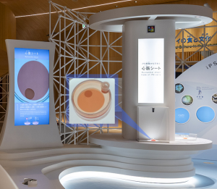
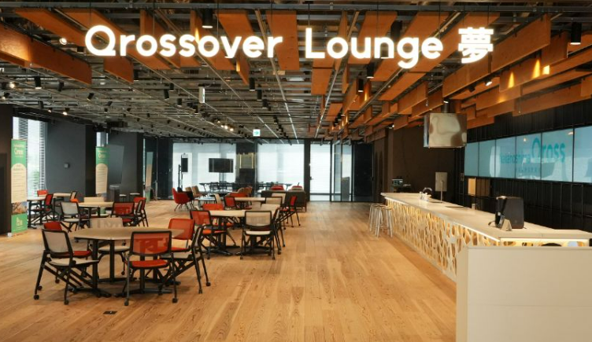
拠点・環境整備の取組
■ スタートアップの創出・成長の促進に向けた拠点・環境整備
〇世界をリードするライフサイエンス・クラスターの形成
Nakanoshima Qross、健都、彩都など、大阪には、再生医療をはじめライフサイエンス分野におけるトップクラスの研究機関、企業、大学等が集積。こうした拠点・環境整備を支援し、ライフサイエンスを成長の柱として新たな価値を発信するとともに、健康・医療分野で世界に貢献することをめざしています。
これらは、将来の産業環境や市場の土台を整えるための投資となり、新たな技術や事業が生まれやすい環境を整えることで、企業間連携や新たなビジネス機会の創出につなげていきます。
Nakanoshima Qross は、医療機関と企業、スタートアップ、支援機関等が一つ屋根の下に集積する、他に類を見ない未来医療の産業化拠点です。2019年に21社の民間企業等と大阪府で設立した、一般財団法人未来医療推進機構が核となり、拠点形成を進めています。
研究・活動内容（例）
◇iPS細胞由来の心筋シートを大阪ヘルスケアパビリオンにおいて展示しました。
同シートは、重症心不全の治療を目指す再生医療技術として、臨床試験が進められています。
◇交流・共創・発信の場
「Qrossover Lounge 夢」を設置し、国内外のアカデミア、医療関係者、企業・スタートアップ等の交流・共創を促進しています。
※ 出典：Nakanoshima Qross公式Webサイト
（https://www.nakanoshima-qross.jp/）
４

Slide 9
４．法人府民税（均等割） 独自税率
制度概要
１．対 象 | 府内に事務所、事業所又は寮を有する法人
２．独自税率 | 標準税率の２倍（資本金１億円超の法人） ※資本金１千万円超１億円以下の法人は1.5倍
３．期 間 | 令和10年3月31日までの間に開始する事業年度分
活用の考え方
新・成長戦略「Beyond EXPO 2025」に基づき、大阪経済の持続的な成長・発展を支える企業への支援施策に投資していけるよう、活用していきます。
活用計画額
項目 | 区分 | 令和７年度 | 令和８年度
大阪経済の持続的な成長・発展 | 最先端技術の産業化の推進、産業人材の確保・育成 | 約７億円 | 約４３億円
 | 大阪の成長を支える企業への支援 | 約３１億円 | 約２６億円
 | 万博アクションプランに基づく取組（令和５年度～令和７年度） | 約２６億円 | ―
合 計 | 合計 | 約６４億円 | 約６９億円

Slide 10
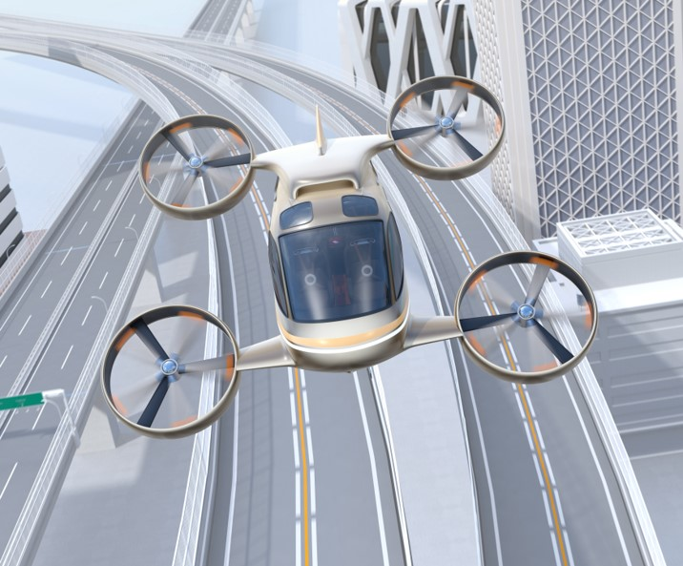

法人府民税（均等割） 独自税率 ～主な活用事業～
大阪経済の持続的な成長・発展
■ 最先端技術の産業化の推進、産業人材の確保・育成
〇新モビリティの実現に向けた取組の推進
大阪・関西万博では、世界最新鋭の３種類の機体による継続的な空飛ぶクルマのデモフライトが披露され、詰めかけた多くの来場者が次世代の空の移動に向けた技術を体感。引き続き、次世代モビリティで世界をリードする都市の実現をめざし、運航ネットワークを支える事業環境整備を進めていきます。
全国に先駆けた府内での商用運航の実現に向け、事業者の取組を支援！
世界的に開発競争が激化する自動運転を、万博会場へのアクセスや会場内の移動で実現。今後は、万博で培われた自動運転技術をレガシーとして活用し、Osaka Metroの協力を得て南河内地域において実証実験を行い、安全・快適な未来のモビリティ社会の体験を通じ、社会実装につなげていきます。
自動運転バスを活用した実証実験を令和８年度から実施予定！
実証運行ルート (仮称)北部ルート：上ノ太子駅～太子町役場経由～近つ飛鳥博物館
(仮称)南部ルート： 富田林駅～河南町役場経由～千早赤阪村役場
▲南河内地域でおこなう実証実験
（南河内新モビリティプロジェクト）のロゴマーク

Slide 11

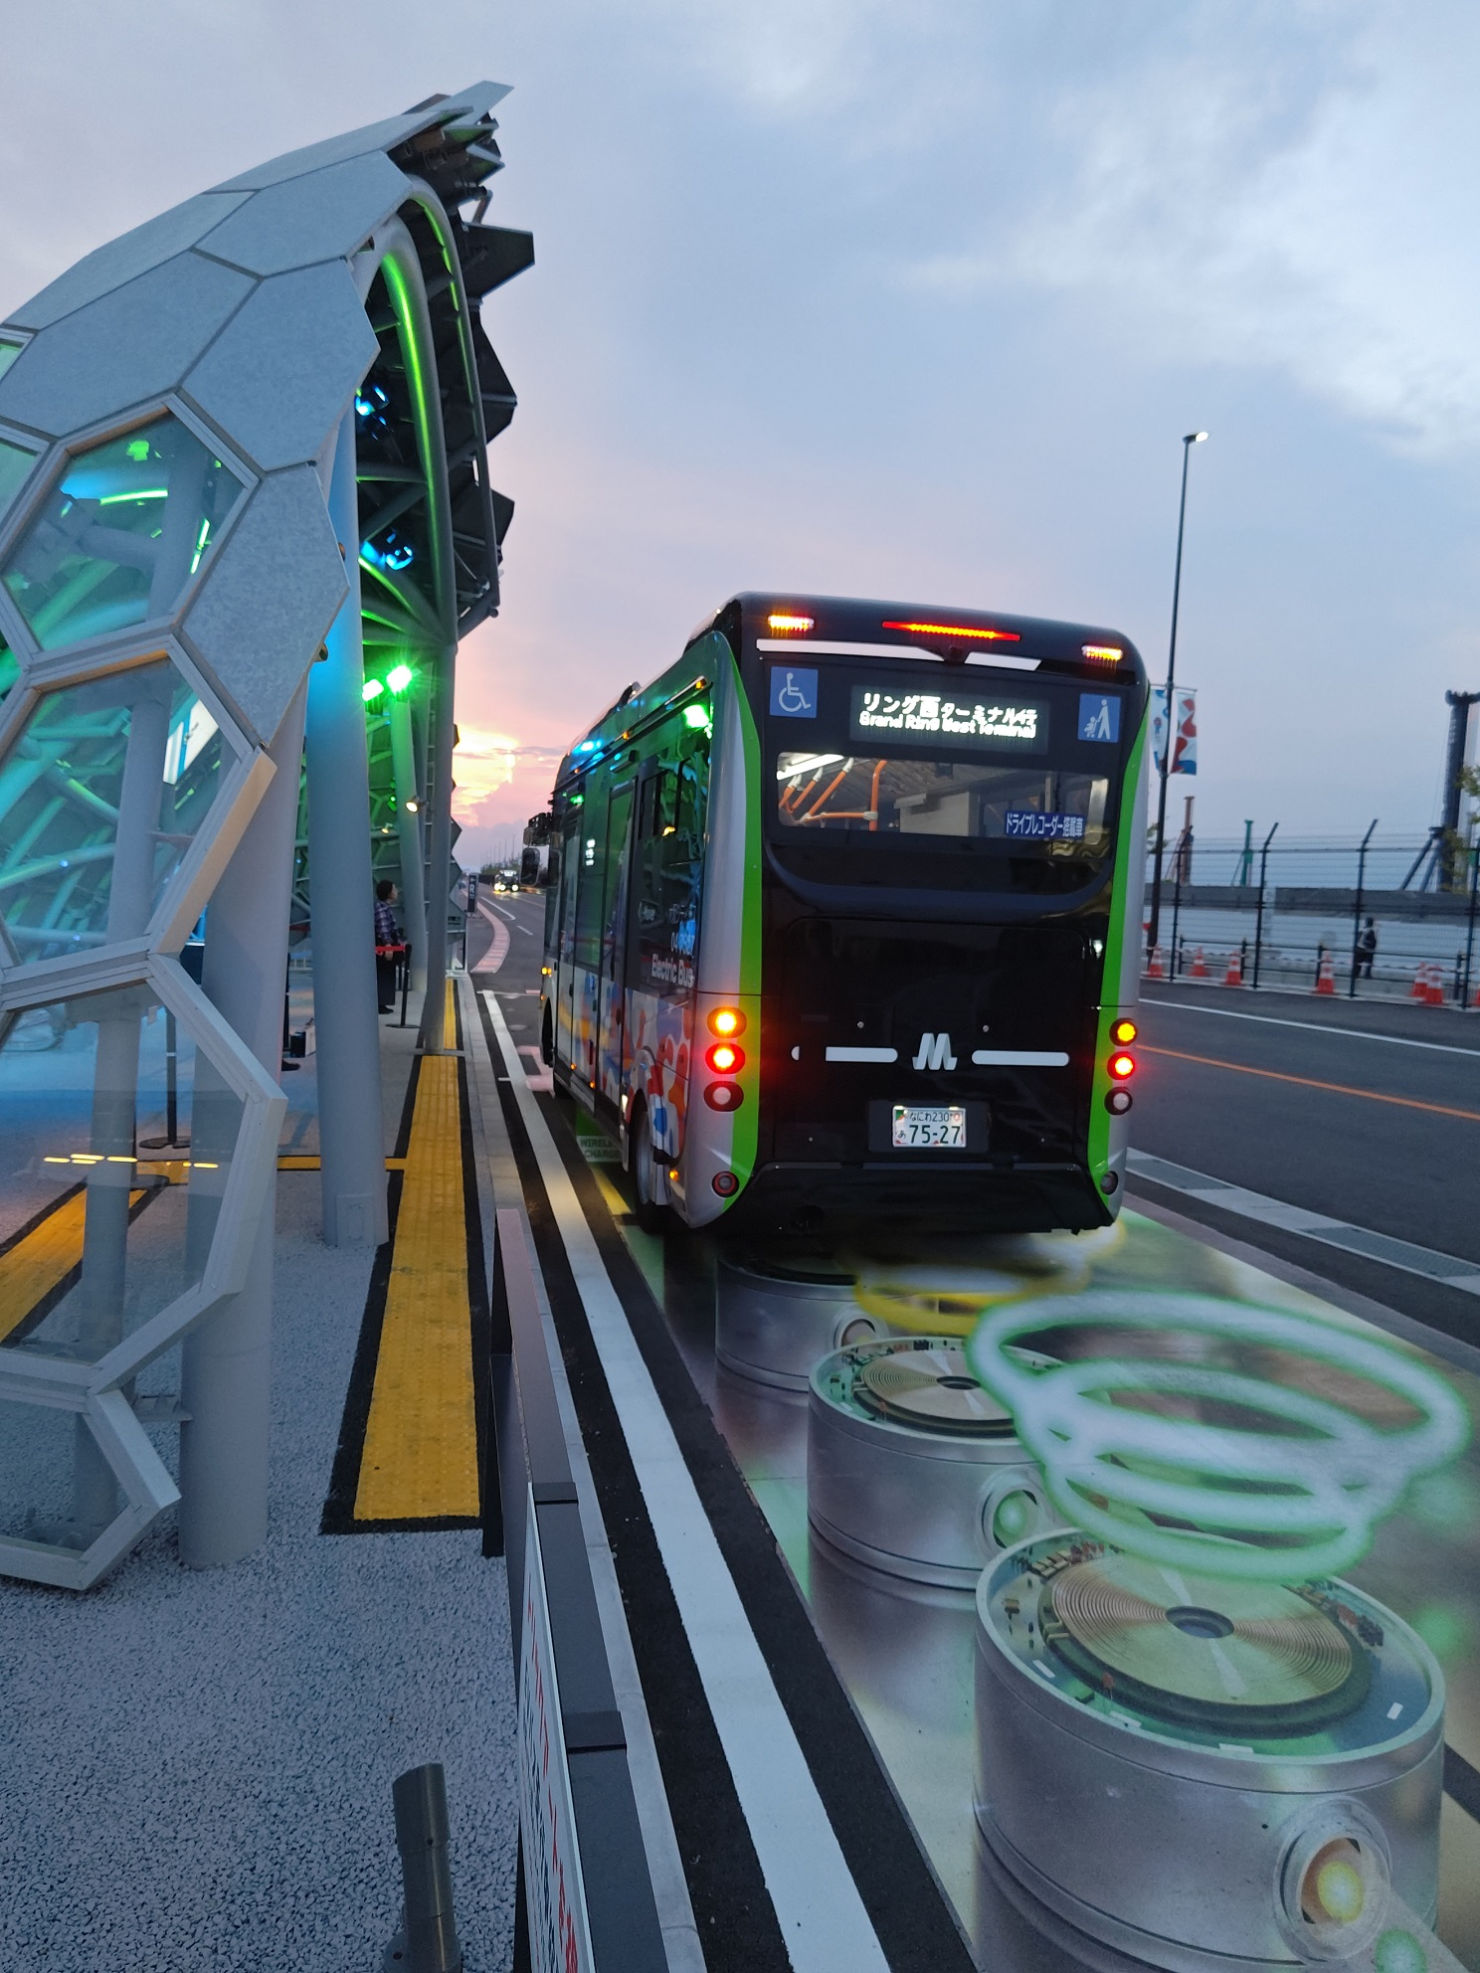
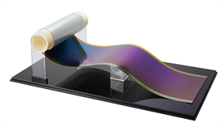
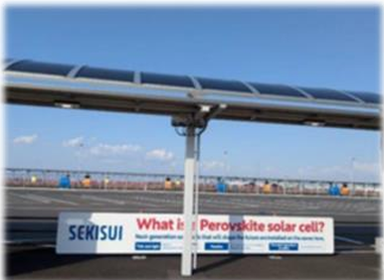
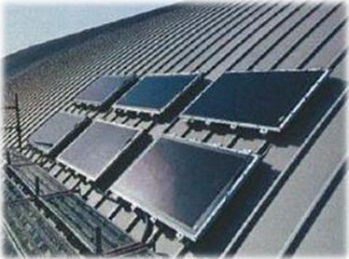
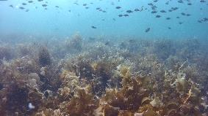
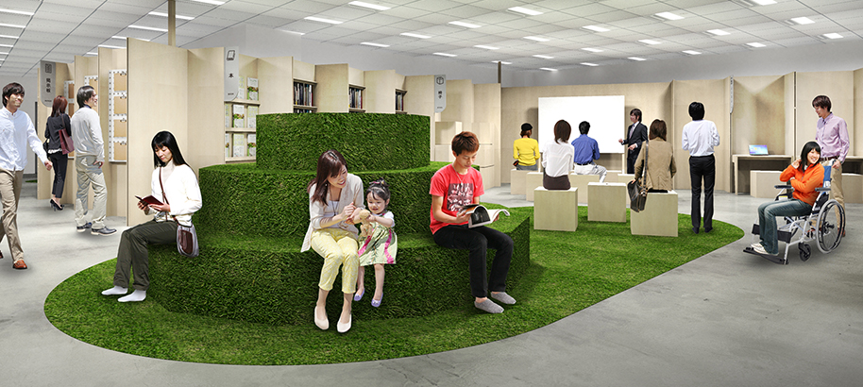
〇カーボンニュートラルの実現
2050年までに温室効果ガス（CO2）排出量の実質ゼロの達成をめざし、「未来社会の実験場」をコンセプトとする万博会場において、蓄電池や水素、CO2回収、次世代型太陽電池などの最先端技術に加え、ブルーカーボン生態系（藻場・干潟等）の再生・創出などカーボンニュートラルに資する技術を披露。万博レガシーとして継承するため、技術開発の支援等を通じて、大阪の産業振興につなげていきます。
ペロブスカイト太陽電池・水素等の産業化推進
ペロブスカイト太陽電池の開発・実証・普及促進やＥＶワイヤレス給電技術の実証などを進めることで、カーボンニュートラルの実現に向けた取組を推進。こうした取組は、将来のビジネス環境や市場の土台づくりとして大阪全体の成長力を高めるものです。
令和８年度は、ペロブスカイト太陽電池市場への中堅・中小企業の参入促進のため、技術開発・実証にかかる経費の補助に加え、さらなる需要創出と社会実装の促進等のため、府有施設へペロブスカイト太陽電池を率先的に導入予定です。
充電設備・水素ステーション整備
フィルム型ペロブスカイト太陽電池
（画像提供：積水化学工業株式会社）
バスターミナル屋根（万博）
体育館屋根
（出典：環境省資料）
ブルーカーボン生態系
走行中ワイヤレス給電
〇多様な人材の活躍・定着の促進
⼤阪の成⻑を⽀える⼈材の確保や深刻な⼈材不⾜に対応するため、女性、若者、高齢者、障がい者、外国人など多様な人材が活躍できるよう、職場環境の改善支援を行うとともに、企業の採用力の向上や魅力発信の強化、採用後の定着に向けたサポートを行うことで、府内企業の人材確保を後押しします。
企業と人が出会う場所、OSAKAしごとフィールド

Slide 12

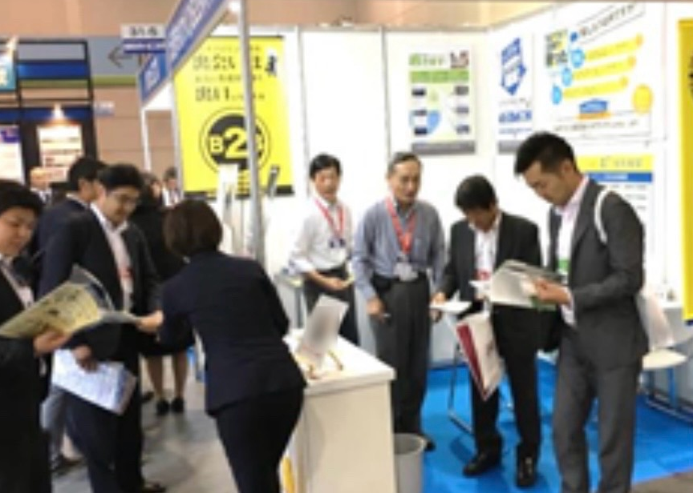
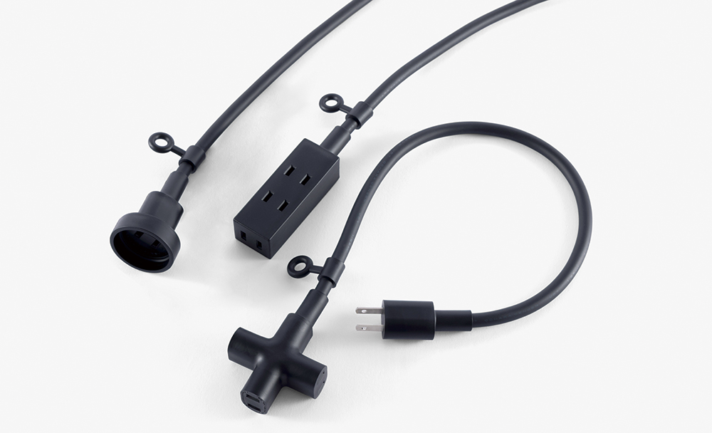

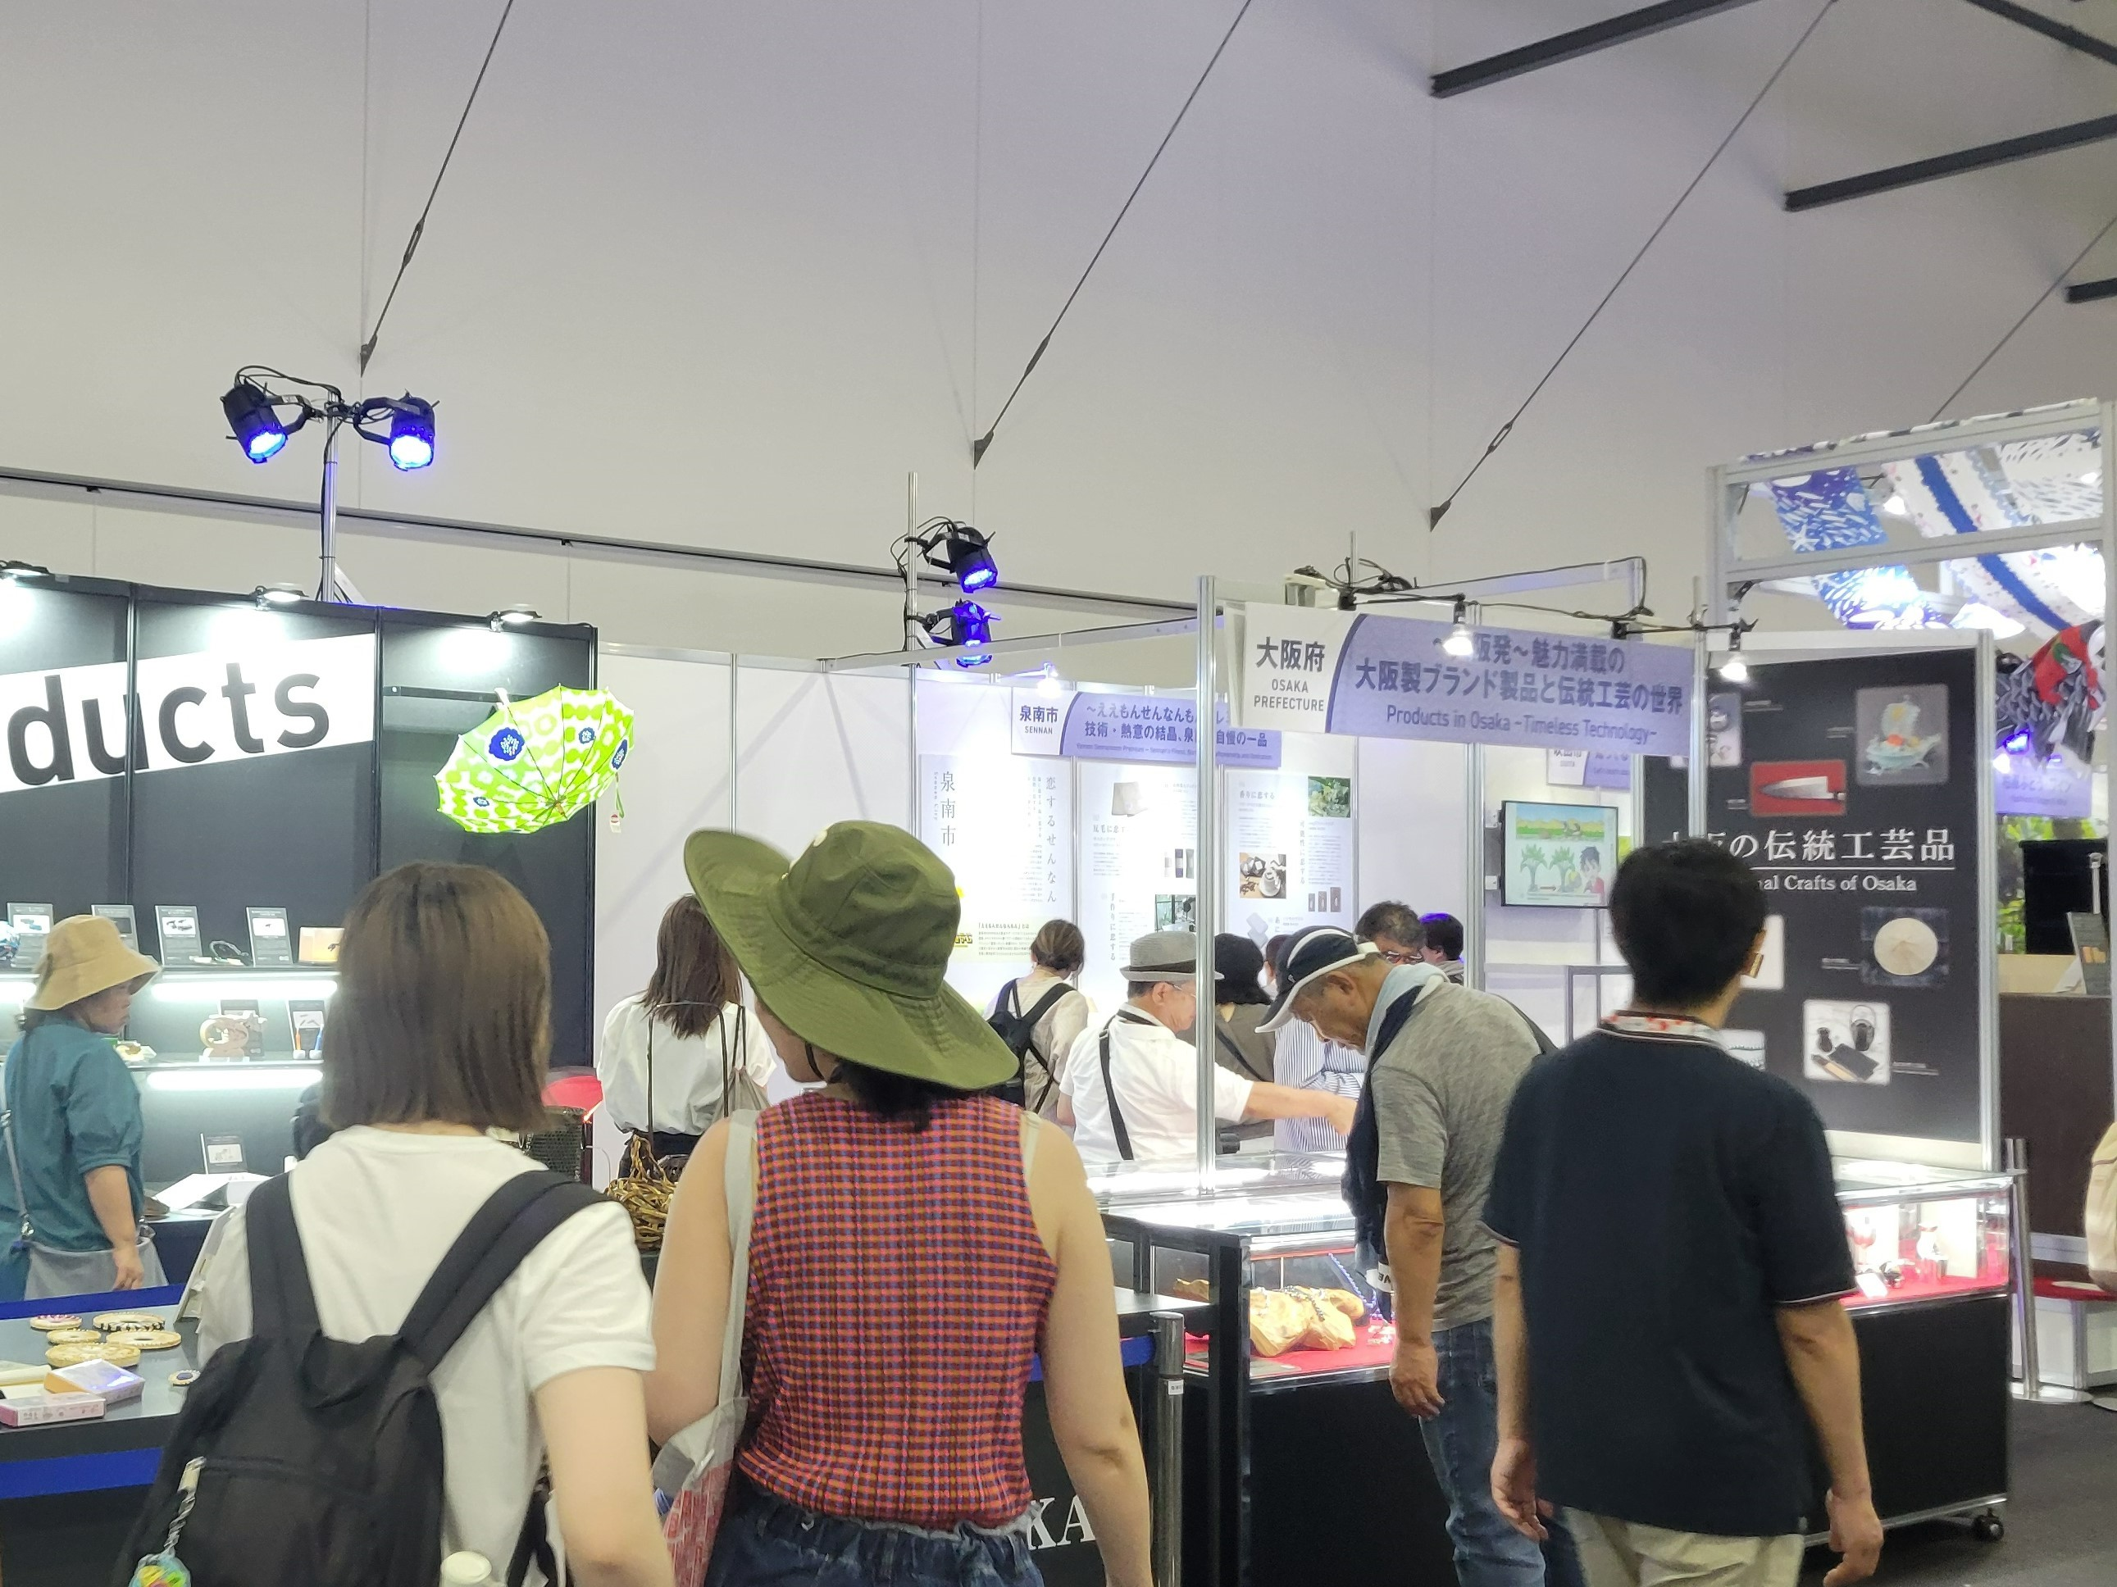
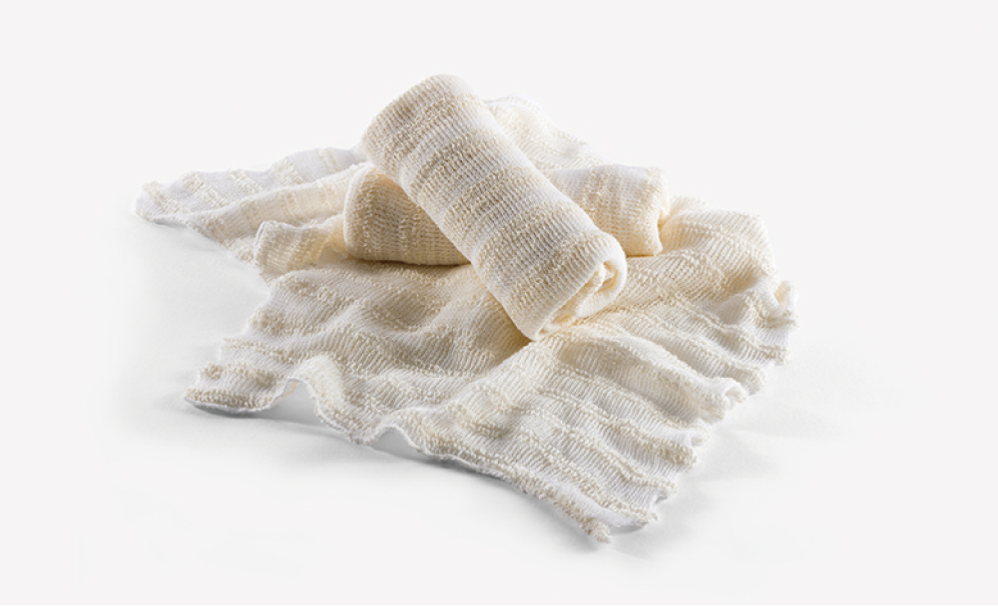
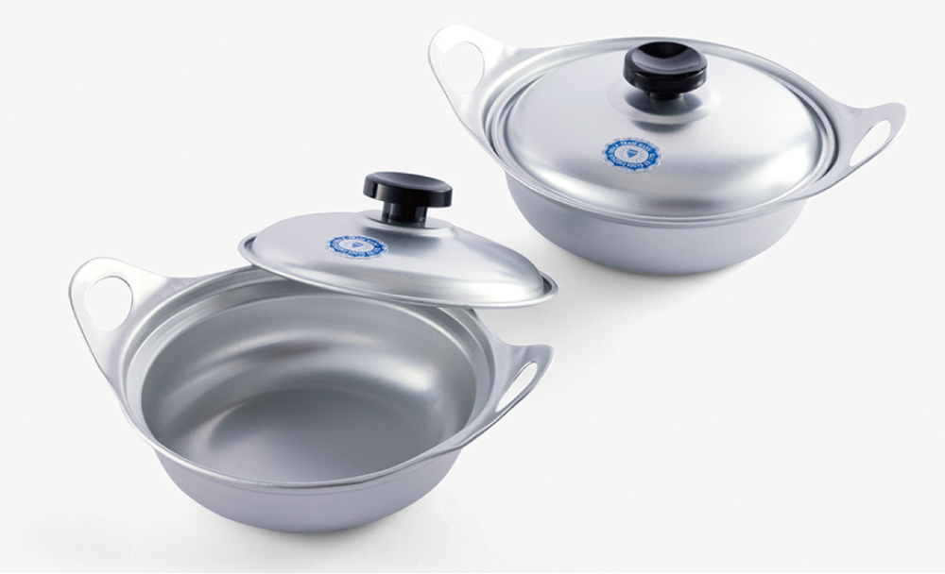
■ 大阪の成長を支える企業への支援
〇ものづくり企業の販路開拓を支援
大阪の強みであるものづくり企業の厚い集積や優れた技術・製品を国内外に広く情報発信するとともに、ものづくり企業の販路開拓活動を支援しています。
また、府内ものづくり中小企業の優れた技術に裏打ちされた創造力にあふれる製品を「大阪製ブランド製品」として知事が認定することで、大阪のものづくりのブランドイメージを高めるとともに、府内ものづくり中小企業の自社製品開発の取組を促進しています。
大規模展示商談会への出展を支援
国内で開催される大規模な展示商談会を活用し、販路開拓をめざす大阪のものづくり中小企業に対して、販路開拓に必要な技術や知識等を習得するための講習会と出展に対する経費補助を行っています。
大阪ものづくり優良企業賞（平成20年～）
大阪府内のものづくり中小企業を対象に、「技術、QCD、財務、CSR」の4つの視点で審査を行い、総合力が高く市場で高い評価を得ている優秀な企業を表彰します。
▲匠ロゴマーク
大阪製ブランド認定製品（平成24年～）
Extension Cord
大阪・関西万博会場内での展示
EXPO2025 大阪ウィーク～夏～「地域の魅力発見ツアー ～大阪43市町村の見どころ～」の「みなはれゾーン」にて、「大阪製ブランド認定製品」と、「大阪の伝統工芸品」を一堂に展示。国内外から訪れる多くの来場者に大阪のものづくりの技術力の高さ・魅力を発信しました。
泉州ボディタオルオーガニック綿
ダイヤ寄せ鍋

Slide 13

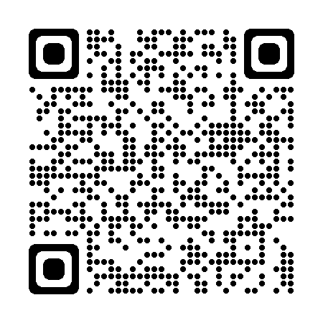
５．お問い合わせ先
独自税率の制度について
■ 大阪府 財務部 税務局 税政課 税務企画グループ
〒５５９－８５５５ 大阪市住之江区南港北１丁目１４－１６ 大阪府咲洲庁舎（さきしまコスモタワー）１８階
ＴＥＬ ０６－６２１０－９１１９
ＦＡＸ ０６－６２１０－９９３２
独自税率の使途について
■ 大阪府 財務部 財政課 財政企画グループ
〒５４０－０００８ 大阪市中央区大手前２丁目１－２２ 本館３階
ＴＥＬ ０６－６９４４－９０１８
ＦＡＸ ０６－６９４４－６０７５
※ 府税の申告に関することは、管轄の府税事務所までお問い合わせください。
■ 法人府民税・法人事業税にかかる府税事務所の担当区域について
https://www.pref.osaka.lg.jp/o050030/zei/alacarte/syokan.html
©2014 大阪府もずやん
令和８年７月発行

